Slide 1

Algoritmos de Alta Performance
Vetores em Java
INTRODUÇÃO
DEFINIÇÃO DE VETOR
DECLARAÇÃO DE VETOR EM JAVA
Prof. Sérgio Ricardo Rota pf0112@fiap.com.br www.fiap.com.br

Slide 2
Introdução
Para entender a necessidade de vetores, considere que seja necessário escrever um programa para validação de CPF. Por exemplo:
CPF= 123.457.789-54
Sem a utilização de vetores, será necessário declarar 11 variáveis distintas: 9 variáveis para armazenar e manipular cada um dos 9 dígitos do CPF – 1, 2, 3, 4, 5, 7, 7, 8 e 9 – e 2 variáveis para armazenar e manipular os dois dígitos verificadores – 5 (DV1) e 4 (DV2).
2

Slide 3
Introdução
À medida que aumenta o número de variáveis para a realização de uma tarefa, o potencial para confusão também aumenta.
Com a utilização de vetores, os 9 dígitos do CPF e os 2 dígitos verificadores podem ser armazenados e manipulados através de uma única variável.
3

Slide 4
Definição de Vetor
Vetor, também chamado de variável composta homogênea unidimensional, é um conjunto de variáveis do mesmo tipo, que possuem o mesmo identificador (nome) e são armazenadas sequencialmente na memória. Como as variáveis tem o mesmo nome, o que as distingue é um índice, que referencia sua localização dentro da estrutura.
4

Slide 5
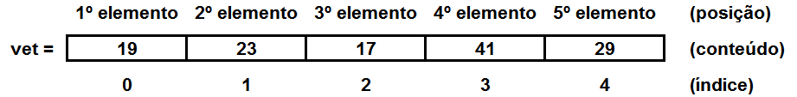
Definição de Vetor
vet[0] = 19
vet[1] = 23
vet[2] = 17
vet[3] = 41
vet[4] = 29
5

Slide 6
Declaração de Vetor em Java
int x[];
x = new int[5];
ou
int x[] = new int[5];
Exemplos:
float y[] = new float[3];
char z[] = new char[7];
6

